Slide 1
Расширенное заседание президиума Международной академии информатизации
МЕЖДУНАРОДНАЯ АКАДЕМИЯ ИНФОРМАТИЗАЦИИ (МАИН)
18 апреля 2025 года
г.Аматы, Satbayev University, аудитория им.А.Ашимов

Slide 2
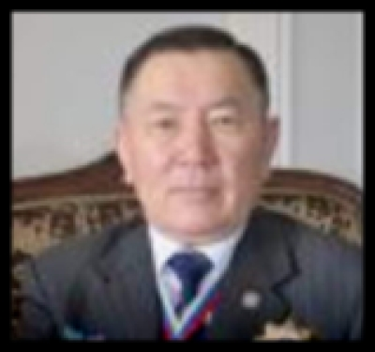
Кемельбеков Бекен Жасымбаевич
(14.03.1949 г. – 25.04.2024 г.)
Профессор кафедры Экономики и управления связи в Каз. Академия Транспорта и коммуникаций им. М. Тынашпаева
Кандидат технических наук
Академик МАИН

Slide 3
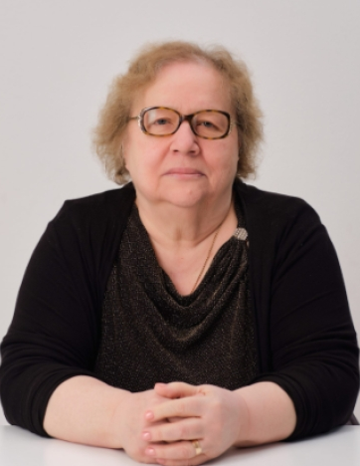
Гончарова Ксения Леонидовна
(10.10.1949 г. – 26.04.2024 г.)
Декан автомобильно-дорожного факультета
КАДУ (Казахский Автомобильно-дорожный университет)
Кандидат педагогических наук
Академик МАИН

Slide 4
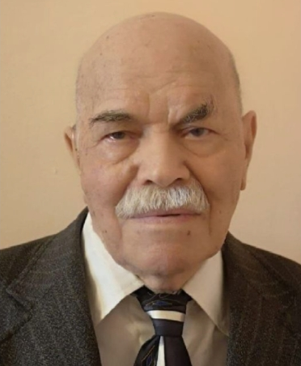
Шестаков Феофан Викторович
(25.03.1929 г. – 13.05.2024 г.)
Гидрогеолог ТОО "ОБИС«
Кандидат геолого-минералогических наук
Академик МАИН

Slide 5
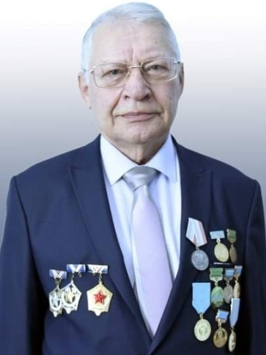
Обухов Юрий Дмитриевич
(07.06.1941 г. – 01.06.2024 г.)
Доцент кафедры ПЭиХ в (КарГТУ) Карагандинский Государственный Технический Университет
Кандидат технических наук
Академик МАИН

Slide 6
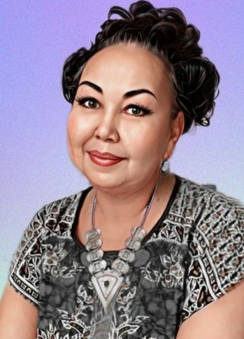
Барлыбаева Лаура Хатиятовна
(28.04.1955 г. – 15.06.2024 г.)
руководитель информативно-аналитической службы в (КазНУ) Казахский национальный университет имени Аль-Фараби
Член-корреспондент МАИН

Slide 7
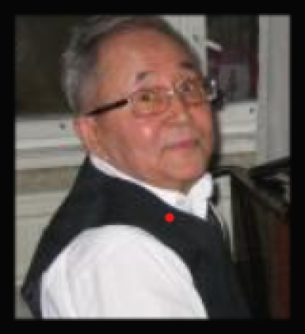
Сапаргалиев Серик Шакирович
(31.07.1937 г. – 02.11.2024 г.)
Профессор Алматинской академии экономики и статистики
Консультант экспертов-оценщиков Американская оценочная компания "American Appraisal LLC" /ТОО "AAR"
Кандидат экономических наук
Академик МАИН

Slide 8
Токбергенова Ораш Базыловна
(02.08.1942 г. – 23.12.2024 г.)
Партнер "NEWMILLIENNIUM CENTR Ltd«
Академик ОО «МАИН»

Slide 9
Мы помним о них всегда!

Slide 10
Расширенное заседание президиума Международной академии информатизации
МЕЖДУНАРОДНАЯ АКАДЕМИЯ ИНФОРМАТИЗАЦИИ (МАИН)
18 апреля 2025 года
г.Аматы, Satbayev University, аудитория им. А.Ашимова

